Slide 1

语文园地二

Slide 2



我的发现

Slide 3
我的发现
熟字加偏旁
白（雪白）——柏（柏树）
己（自己）——纪（纪念）
方（方块）——纺（纺线）
只（数只）——织（织毛衣）
尤（尤其）——优（优美）
生（生活）——胜（胜利）
弯（弯曲）——湾（台湾）
立（站立）——粒（一粒米）

Slide 4
柏
木
白
表示跟树木有关
读音跟“柏”相近
（形旁）
（声旁）
形声字

Slide 5
粒
米
立
表示跟粮食有关
读音跟“粒”相近
（形旁）
（声旁）

Slide 6
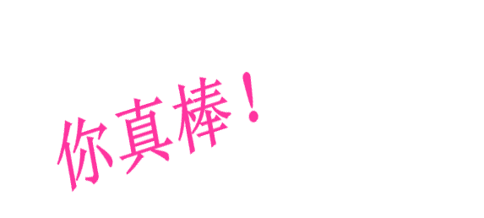
我们学过的形声字
支（一支歌）——枝（树枝）
分（十分）——纷（纷纷）
中（中学）——钟（闹钟）
子（儿子）——仔（仔细）
向（方向）——响（响声）
羊（牛羊）——样（样子）
其（其实）——棋（下象棋）
反（正反）——饭（吃饭）

Slide 7
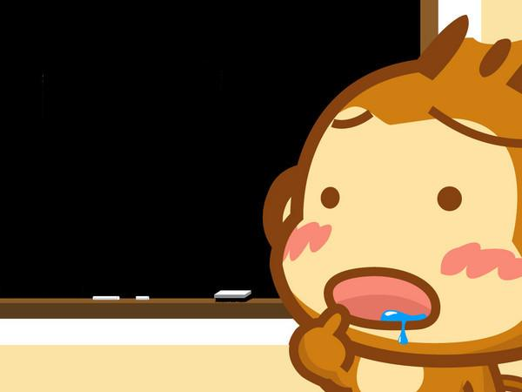
我会认
柏 纪 纺 织
优 胜 湾 粒

Slide 8
我会认
柏树 纪念
纺线 织毛衣
优美 胜利
台湾 一粒米

Slide 9
我会读
扫地 提水 搬桌子
推车 挑土 抬木头
捕鱼 捉虫 抓小鸡
我发现红色的字都是提手旁。
我发现红色的字….

Slide 10
我会读
扫地 提水 搬桌子
推车 挑土 抬木头
捕鱼 捉虫 抓小鸡
快来做做这些动作吧！

Slide 11
我会读
扫地 提水 搬桌子
推车 挑土 抬木头
捕鱼 捉虫 抓小鸡
扌的字跟（ ）有关
手的动作

Slide 12
带提手旁的字
挂（挂灯笼）
打（打电话）
扔（扔东西）
拉（手拉手）
抱（ 抱住 ）
抄（ 抄写 ）

Slide 13
“我会读”扩展：
指出
打扫
碰撞
搞好
报告
找到
抚摸
插花
做操
擦拭
撕纸
按住

Slide 14

日积月累
读读比比
访问 国旗 钢笔 形状 桥梁
纺线 象棋 刚才 粗壮 高粱
小朋友们动动脑，
看看上下两组红色的字
有什么相同，有什么不同。

Slide 15

读读比比
同音字
fang
qi
gang
访问
纺线
国旗
象棋
钢笔
刚才
zhuang
liang
形状
粗壮
桥梁
高粱

Slide 16


读读记记
三横王 草头黄 弓长张
立早章 古月胡 口天吴
双口吕 木土杜 言午许
双人徐 耳东陈 干钩于
小朋友,想想你的姓可以用上面的方法说出来吗？

Slide 17
“读读记记”拓展：三字歌
木子李 人可何 草头苏 舍予舒
小大尖 不正歪 两人从 日月明
三人众 三木森 三日晶 三口品

Slide 18
口语交际
我的想法
王宁选自己当劳动委员，对这件事你怎么看？如果班里改选干部，你会不会选自己？说说自己的想法，和同学讨（tǎo）论讨论。

Slide 19
口语交际
我的想法
王宁选自己当劳动委员，对这件事你怎么看？如果班里改选干部，你会不会选自己？说说自己的想法，和同学讨（tǎo）论讨论。

Slide 20
练一练
明天，班上要该选班委了，你会像王宁一样选自己吗？为什么？说说你的想法。

Slide 21
练一练
班上要改选班委了，刘丽和同桌小明正在讨论。想想他们会说些什么？
刘丽：小明，你会选自己当班委吗？
小明：（ ）
刘丽：为什呢？
小明：（ ）

